Slide 1
TRƯỜNG TIỂU HỌC ÁI MỘ B
Môn: Đạo đức
Nhớ ơn tổ tiên

Slide 2
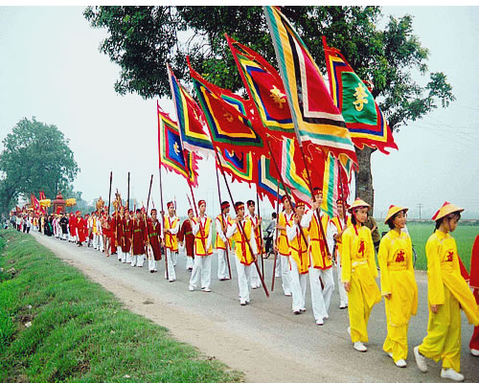
NHỚ ƠN TỔ TIÊN

Slide 3
HOẠT ĐỘNG 1
1.Tìm hiểu truyện “Thăm mộ”
1. Nhân ngày tết cổ truyền, bố của Việt đã làm gì để tỏ lòng biết ơn tổ tiên?
QUAN SÁT TRANH, THẢO LUẬN NHÓM 3
2.Theo em, bố muốn nhắc nhở Việt điều gì khi kể về tổ tiên?
3. Vì sao Việt muốn lau dọn bàn thờ giúp mẹ?

Slide 4
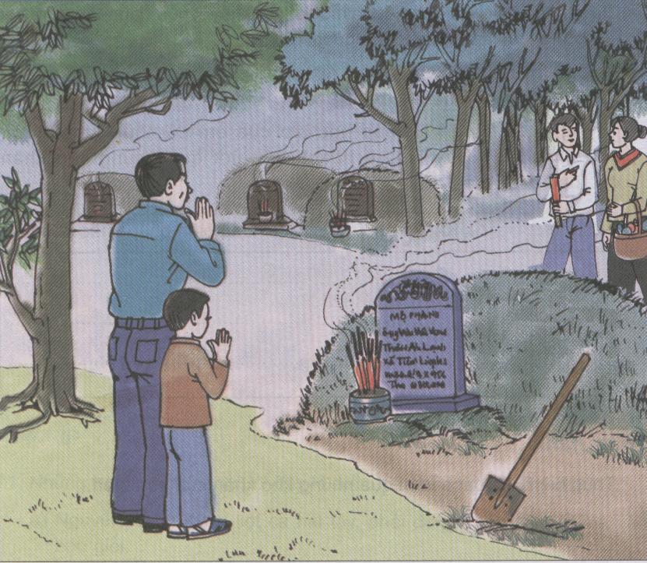
Nhớ ơn tổ tiên (tiết 1)

Slide 5
1.
Nhân ngày tết cổ truyền sắp đến, bố của Việt đã làm gì để tỏ lòng biết ơn tổ tiên?
- Bố Việt dẫn Việt đi thăm và sửa sang lại mộ phần ông nội. Kể cho Việt nghe về truyền thống gia đình

Slide 6
Theo em, bố muốn nhắc nhở Việt điều gì khi kể về tổ tiên?
2.
- Muốn Việt cố gắng học hành để nên người và phát huy truyền thống gia đình.

Slide 7
Vì sao Việt muốn lau dọn bàn thờ giúp mẹ?
3.
- Việt muốn thể hiện lòng biết ơn tổ tiên qua việc làm cụ thể.

Slide 8
Nhớ ơn tổ tiên (tiết 1)
* Ai cũng có tổ tiên, gia đình, dòng họ.Mỗi người đều phải biết ơn tổ tiên và biết thể hiện điều đó bằng những việc làm cụ thể.

Slide 9
GHI NHỚ
Mỗi người phải biết ơn tổ tiên và có trách nhiệm giữ gìn, phát huy truyền thống thống tốt đẹp của gia đình, dòng họ.
Mỗi người phải biết ơn ai và có trách nhiệm như thế nào?
Con người có tổ, có tông
Như cây có cội, như sông có nguồn.
Ca dao
Em biết câu ca dao nào nói lên truyền thống đó?

Slide 10
HOẠT ĐỘNG 2
2. Những việc cần làm để tỏ lòng biết ơn tổ tiên.
Bài tập:

Slide 11
Những việc làm nào dưới đây thể hiện lòng biết ơn tổ tiên?
a Cố gắng học tập, rèn luyện để trở thành người có ích cho gia đình quê hương, đất nước.
b Không coi trọng các kỷ vật của gia đình, dòng họ.
c Giữ gìn nề nếp tốt của gia đình.
d Thăm mộ tổ tiên, ông bà.
đ Dù ở xa nhưng mỗi dịp giỗ, Tết đều không quên viết thư thăm hỏi gia đình họ hàng.

Slide 12
Chúng ta cần thể hiện lòng biết ơn bằng những việc làm thiết thực, cụ thể phù hợp với khả năng như các việc làm câu a,c,d,đ.

Slide 13
HOẠT ĐỘNG 2
3. Tự liên hệ
Em hãy kể những việc làm được và chưa làm được để thể hiện lòng biết ơn tổ tiên?

Slide 14
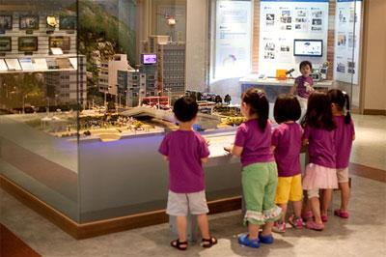
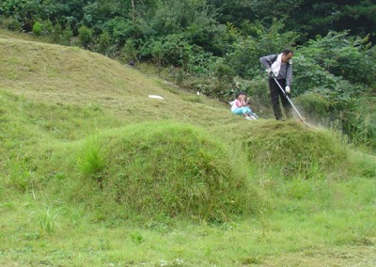
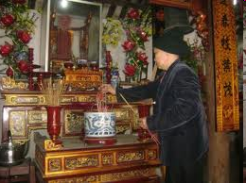
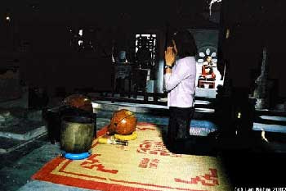
Việc làm thể hiện lòng biết ơn tổ tiên.

Slide 15
GHI NHỚ
Mỗi người phải biết ơn tổ tiên và có trách nghiệm giữ gìn, phát huy truyền thống tốt đẹp của gia đình, dòng họ.
Con người có tổ, có tông
Như cây có cội, như nước có nguồn.

